Slide 1

Система проектирования и тестирования каркасов программных продуктов
студент Шатилина Ю.Е.,
профессор к.ф-м.н Крючкова Е.Н.,
АлтГТУ / ПОВТ
Notes:
Здравствуйте, уважаемая аттестационная комиссия! Вашему вниманию представляется диплом на тему «Система проектирования и тестирования каркасов программных продуктов», выполненный студенткой Шатилиной Юлией под руководством профессора кандидата ф-м наук Крючковой ЕН

Slide 2
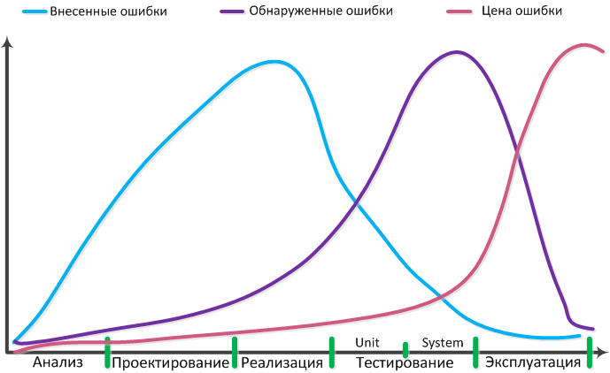
Разработка ПО
АлтГТУ им. И. И. Ползунова / ПОВТ, Юлия Шатилина
Notes:
Существует масса подходов к построению и разработке ПО, поэтому опищем лишь общие этапы, не вдаваясь в подробности
Анализ – включает в себя анализ предметной области, требования к пользователю и завершается разработкой спецификации ПО
Проектирование – разрабатываем архитектуру программного средства и ее детализация
Реализация – кодирование
Тестирование – компонентное и системное
Эксплуатация – внедрение, использование и поддержка программы
Ошибки могут появится на любом из этапов, но как правило большинство из них возникает вследствии неправильного решения на этапе проектирования. Цена ошибки растет к концу процесса разработки

Slide 3
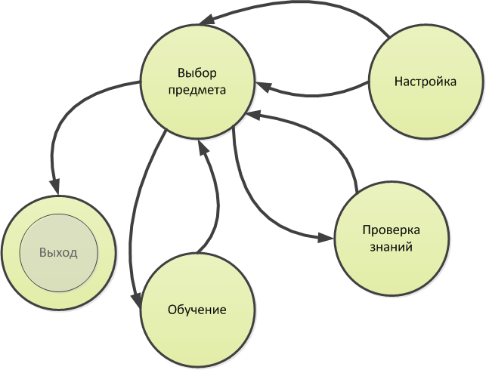
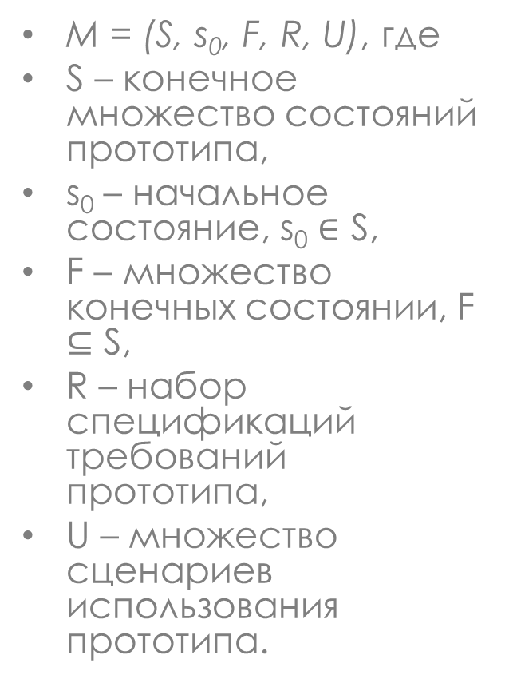
Модель прототипа архитектуры
M = (S, s₀, F, R, U), где
S – конечное множество состояний прототипа,
s₀ – начальное состояние, s₀ $∈$ S,
F – множество конечных состоянии, F ⊆ S,
R – набор спецификаций требований прототипа,
U – множество сценариев использования прототипа.
{Когда-нибудь программу закроют}
{Обучение} будет проходить до {Проверка знаний}
АлтГТУ им. И. И. Ползунова / ПОВТ, Юлия Шатилина
Notes:
На этом слайде представлена модель прототипа

Slide 4
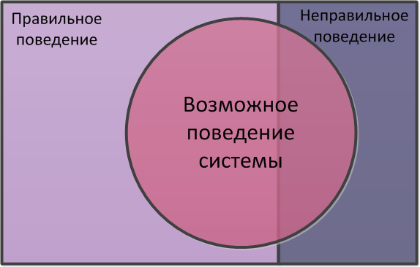
Верификация
Исследование и обоснование того, что программа соответствует своей спецификации
АлтГТУ им. И. И. Ползунова / ПОВТ, Юлия Шатилина
Notes:
!Пересечение Возможного поведения программы с неправильным должно быть пусто
Инженерный язык программирования может ограничивать возможности пользователя писать неправильные программы. У языка описания моделей другие задачи.
Язык описания моделей должен позволять пользователю написать любую программу, которую он захочет, поскольку в исходной системе могут быть произ ошибки. Главное что для любой программы написанной на языке описания моделей верификация должна быть разрешена.
Верификация программ в общем случае алгоритмически неразрешима (см. Теорема Райса)

Slide 5
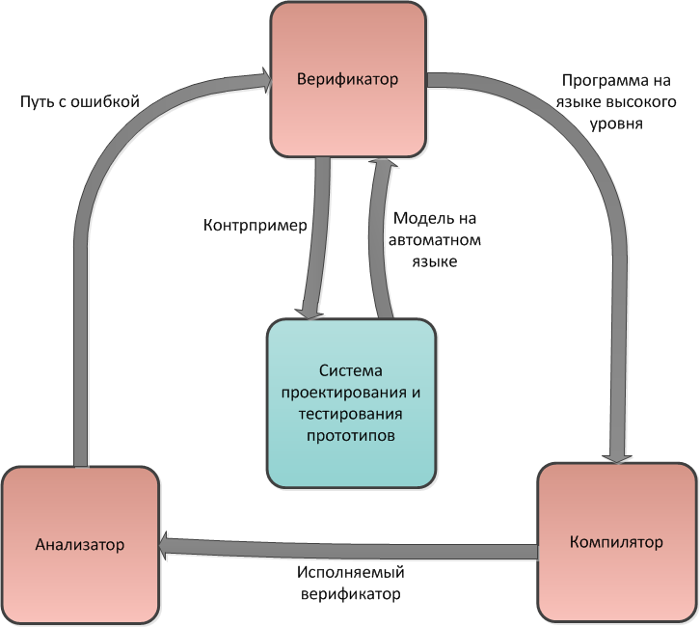
Структура системы
АлтГТУ им. И. И. Ползунова / ПОВТ, Юлия Шатилина

Slide 6
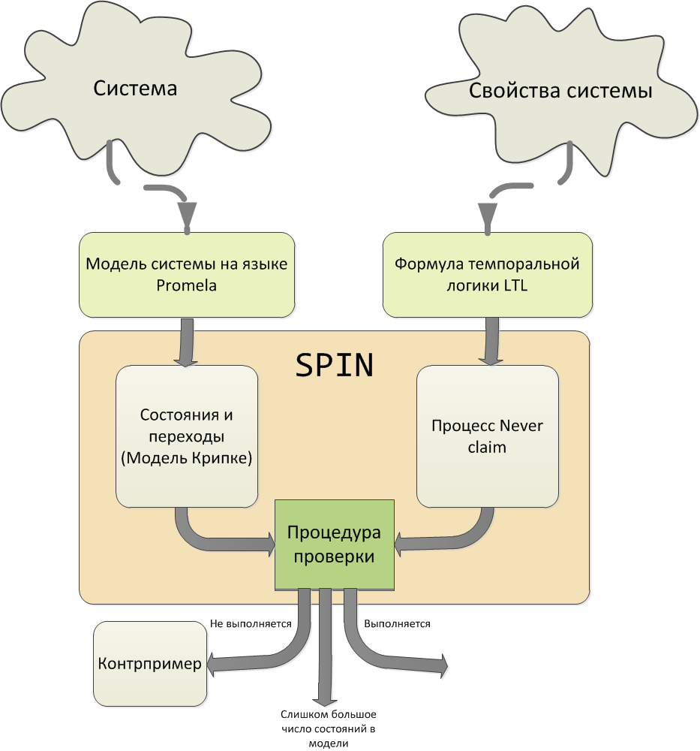
SPIN
{
Simple Promela Interpreter
АлтГТУ им. И. И. Ползунова / ПОВТ, Юлия Шатилина
Notes:
средство моделирования и верификации протоколов, параллельных программ и широкого класса дискретных систем
Контрпример – трассса, содержащая ошибку
Примеры использования: верификация системы управления дамбами в Нидерландах, верификация аэрокосмических систем

Slide 7
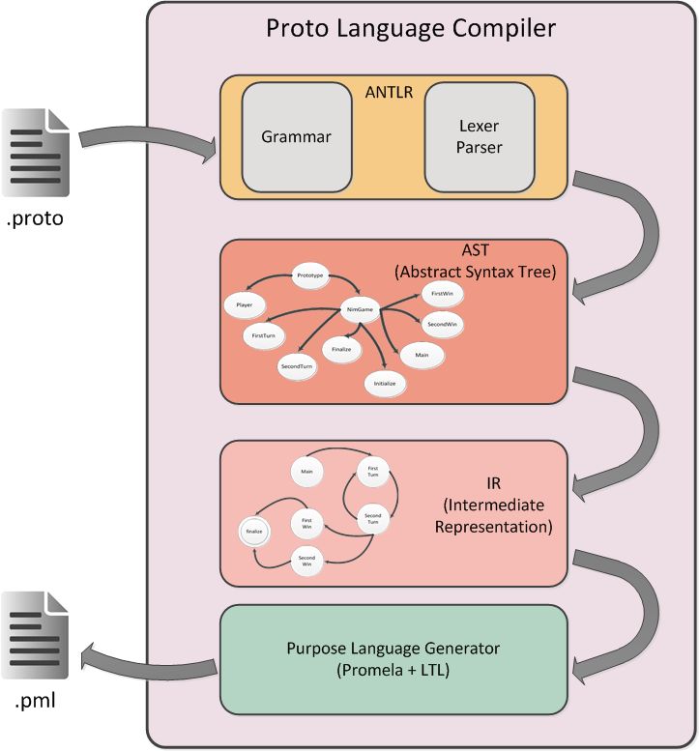
Архитектура системы
АлтГТУ им. И. И. Ползунова / ПОВТ, Юлия Шатилина
Notes:
Диаграмма классов всей системы

Slide 8
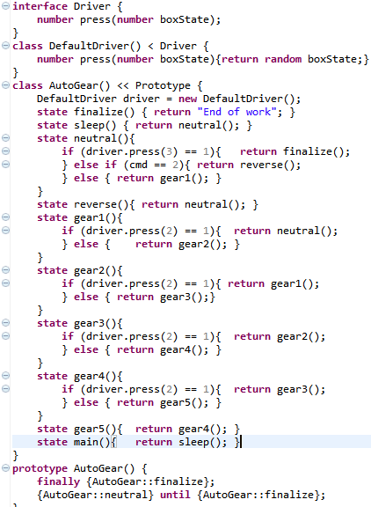
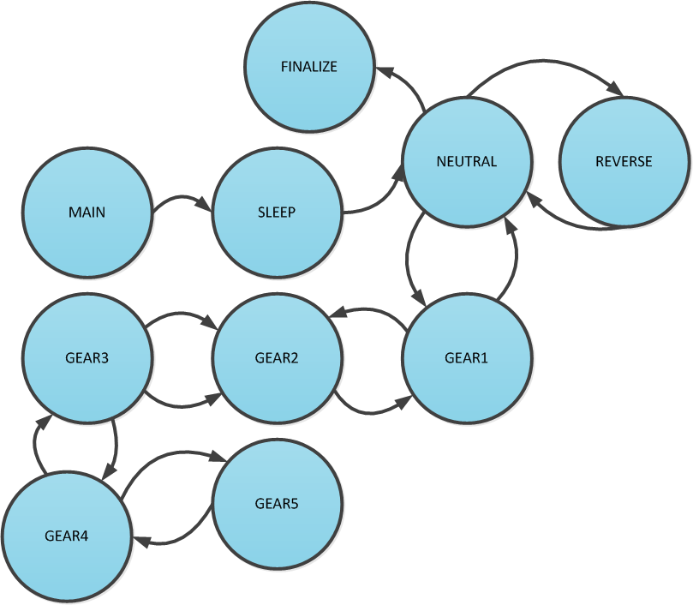
Пример системы
Имитация автоматической коробки передач
[Autogear.proto]
АлтГТУ им. И. И. Ползунова / ПОВТ, Юлия Шатилина
Notes:
Promela предоставляет простые механизмы обеспечения недетерминизма
•Если не выполняется ни одно из условий, процесс блокируется
•Операторы в Promela являются блокирующими

Slide 9
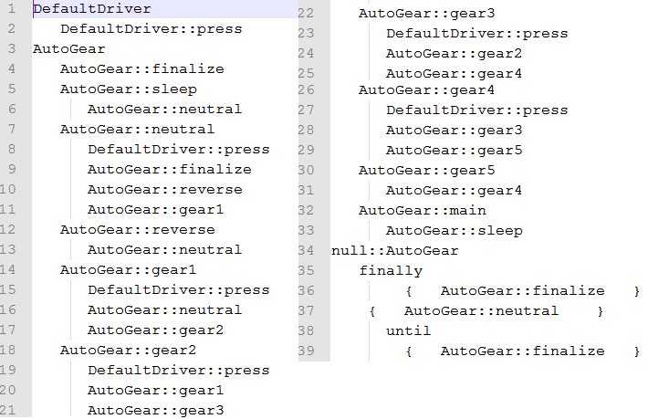
Пример системы
Имитация автоматической коробки передач
[AST]
АлтГТУ им. И. И. Ползунова / ПОВТ, Юлия Шатилина
Notes:
Promela предоставляет простые механизмы обеспечения недетерминизма
•Если не выполняется ни одно из условий, процесс блокируется
•Операторы в Promela являются блокирующими

Slide 10
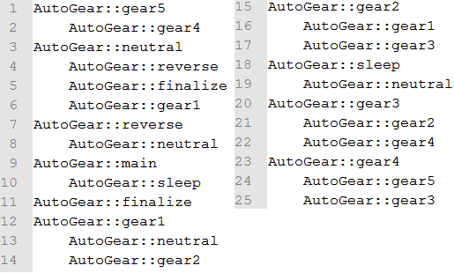
Пример системы
Имитация автоматической коробки передач
[CFG]
АлтГТУ им. И. И. Ползунова / ПОВТ, Юлия Шатилина
Notes:
Promela предоставляет простые механизмы обеспечения недетерминизма
•Если не выполняется ни одно из условий, процесс блокируется
•Операторы в Promela являются блокирующими

Slide 11
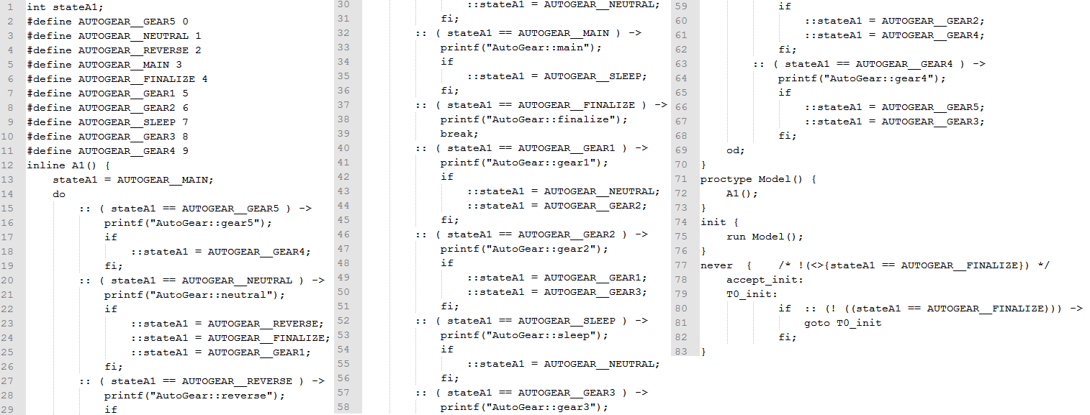
Пример системы
Имитация автоматической коробки передач
[Autogear.pml]
АлтГТУ им. И. И. Ползунова / ПОВТ, Юлия Шатилина
Notes:
Promela предоставляет простые механизмы обеспечения недетерминизма
•Если не выполняется ни одно из условий, процесс блокируется
•Операторы в Promela являются блокирующими

Slide 12
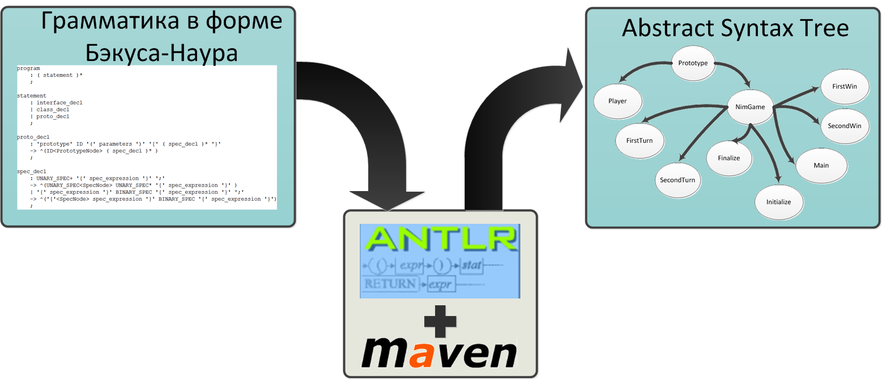
Подсистемы лексического и синтаксического анализа
грамматика языка описания моделей прототипов
структура абстрактного синтаксического дерева
АлтГТУ им. И. И. Ползунова / ПОВТ, Юлия Шатилина
Notes:
В основе подсистемы ANTLR лежит грамматика разработанного язык описания моделей прототипов архитектуры

Slide 13
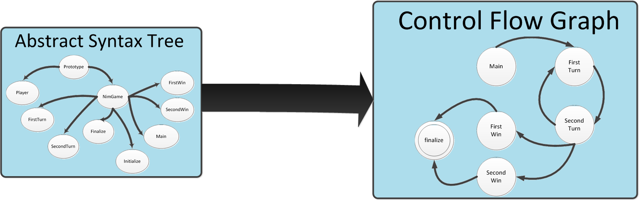
Подсистема построения CFG
узел графа = состояние
два специализированных состояния:
Входное – MAIN
Выходное – FINALIZE
направленные дуги = инструкции перехода
АлтГТУ им. И. И. Ползунова / ПОВТ, Юлия Шатилина

Slide 14
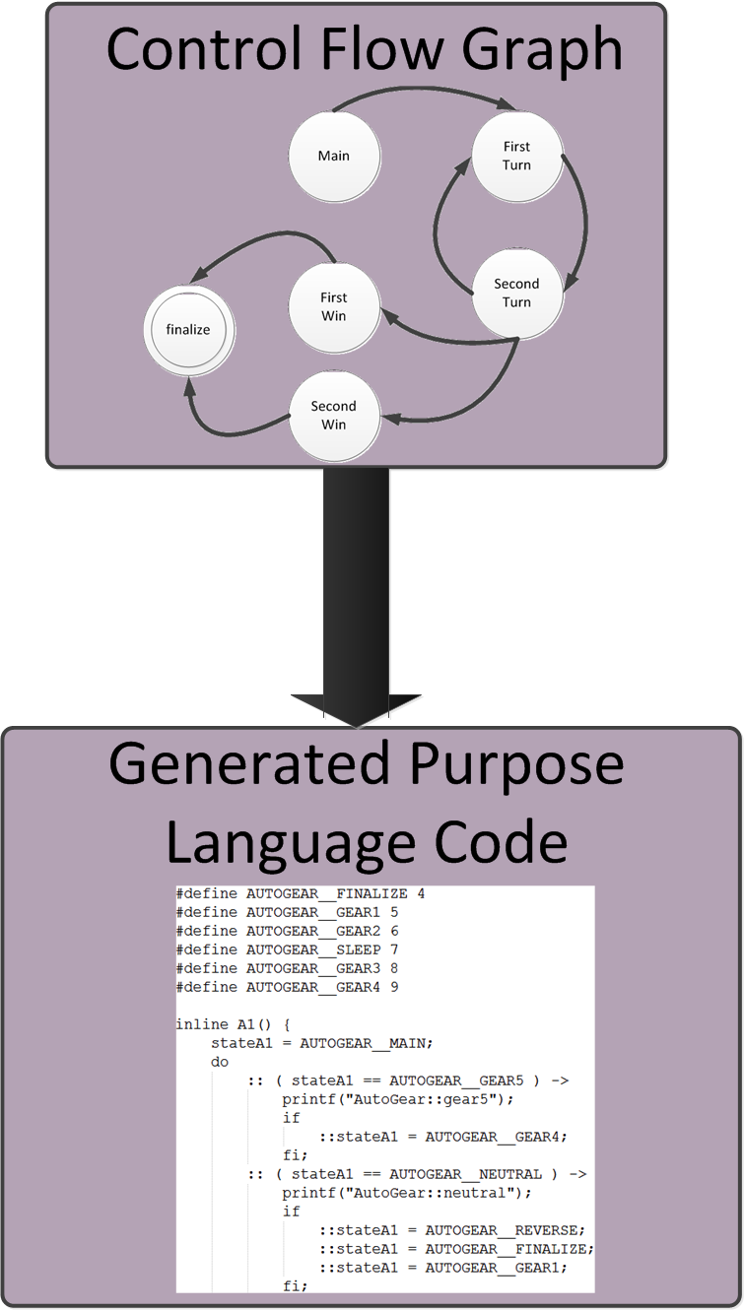
Подсистема кодогенерации
Разработан алгоритм построения модели на языке Promela
Каждая LTL-формула преобразуется к виду, понятному SPIN
Для каждой LTL-формулы с помощью SPIN генерируется конструкция never claim
АлтГТУ им. И. И. Ползунова / ПОВТ, Юлия Шатилина
Notes:
По LTL-формуле SPIN генерирует конструкцию never claim, которая представляет собой автомат Бюхи, записанный на языке промела

Slide 15
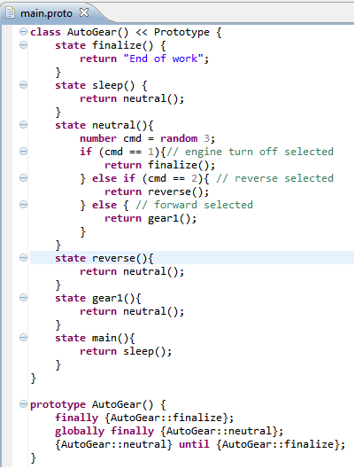
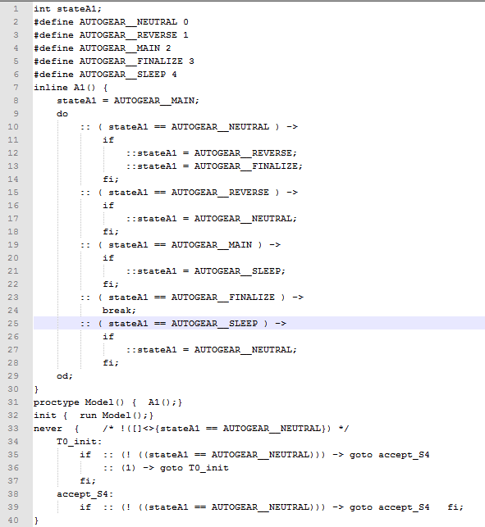
Входные и выходные данные
АлтГТУ им. И. И. Ползунова / ПОВТ, Юлия Шатилина
Notes:
Диаграмма классов всей системы

Slide 16
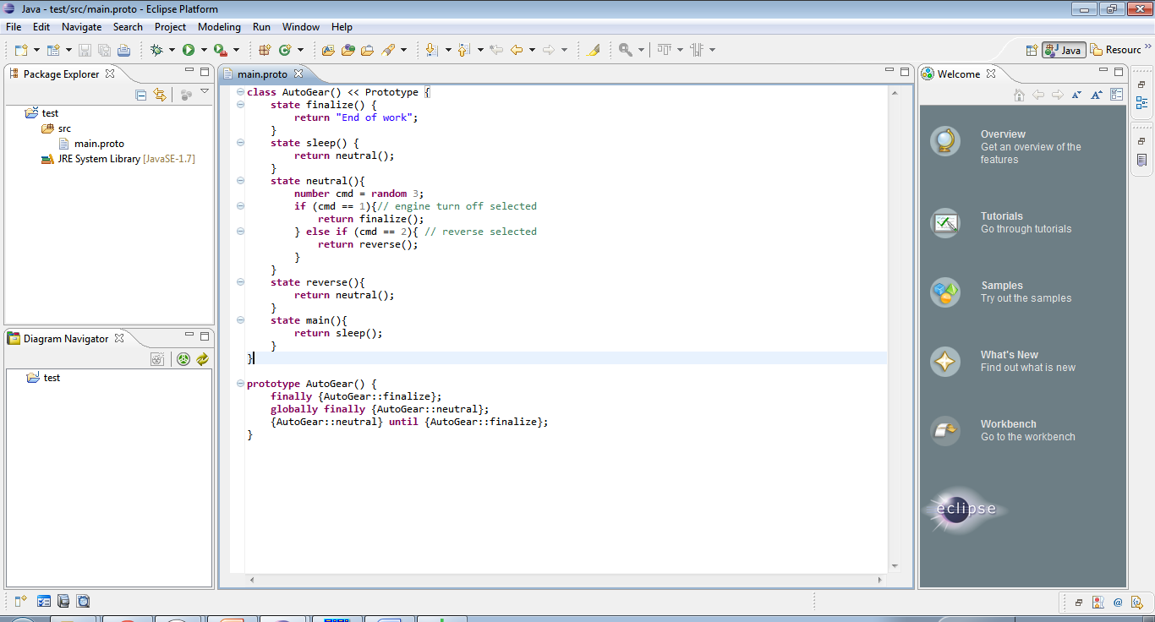
Eclipse Plug-in
АлтГТУ им. И. И. Ползунова / ПОВТ, Юлия Шатилина

Slide 17
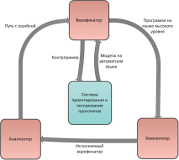
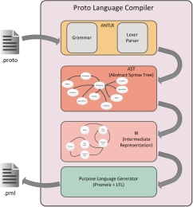
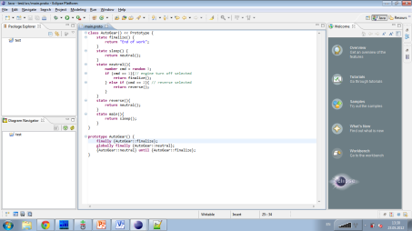
Итоги
разработана модель системы
спроектирована архитектура системы
реализовано кроссплатформенное приложение, состоящее из:
подсистемы лексического и синтаксического анализа
подсистемы построения AST и CFG
подсистемы кодогенерации
создан plug-in для Eclipse
АлтГТУ им. И. И. Ползунова / ПОВТ, Юлия Шатилина

Slide 18
Пути развития
поддержка верификация распределённых и параллельных систем
генерация других целевых языков для проверки другими верификаторами
совершенствование компонентов и оптимизация алгоритмов базовой платформы
визуализация внутреннего представления
АлтГТУ им. И. И. Ползунова / ПОВТ, Юлия Шатилина

Slide 19
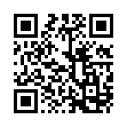
Спасибо!

Slide 20
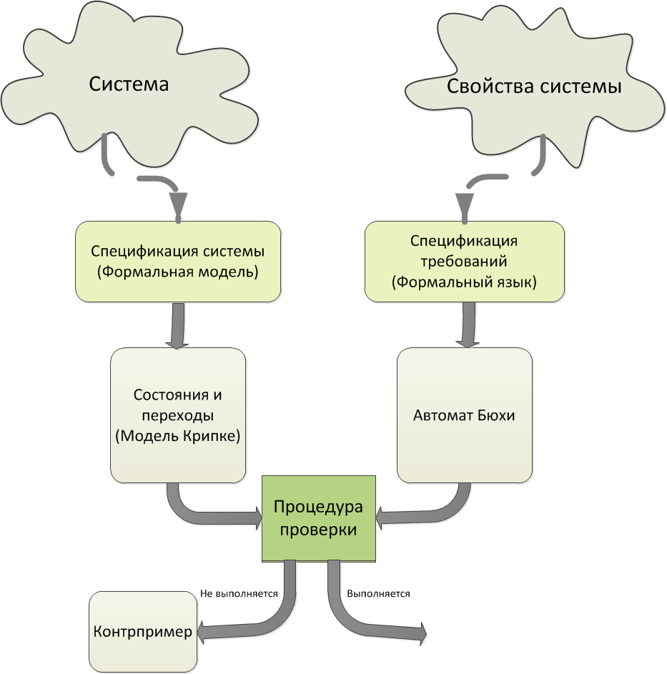
Model Checking
АлтГТУ им. И. И. Ползунова / ПОВТ, Юлия Шатилина
Notes:
метод автоматической формальной верификации систем с конечным числом состояний
Задаем как система устроена и как она должна быть устроена
Т.о. Две нотации: описание поведения(устройство системы), описание требований (свойства правильности)
Программа-верификатор проверяет, что устройство системы удовлетворяет свойствам правильности
Выбранная нотация гарантирует разрешимость проверки любого свойства любой модели
Проверка свойства на конечной модели программы
Свойства – в терминах значения предикатов в состоянии программы и последовательность значений
Исчерпывающий поиск по пространству состояний

Slide 21
Model Checking
Достоинства
Хорошо автоматизируется
Если модель конечна, корректна и адекватна проверяемому свойству, то даётся точный ответ
Выявляются все ошибки, в том числе редкие
Недостатки
Работает только для конечных моделей
АлтГТУ им. И. И. Ползунова / ПОВТ, Юлия Шатилина
Notes:
Хорошо автоматизируем – участие человека ограничивается анализом контрпримера
Если модель конечна, корректна и адекватна проверяемому свойству, то дается точный ответ – либо ошибок нет, либо выдается контрпример с ошибкой
В ряде случаев построить конечную модель системы, при этом адекватную тому свойству, которое мы хотим проверить достаточно сложно

Slide 22
Promela (Protocol Meta Language)
Описание поведения
недетерминированный язык с охраняемыми командами
задача языка – не предотвратить описание моделей плохих программ
задача языка – разрешить описание моделей, которые могут быть верифицированы
АлтГТУ им. И. И. Ползунова / ПОВТ, Юлия Шатилина
Notes:
На языке можем описывать недетерминизм. То есть его удобно использовать для абстракции от несущественных деталей. Охраняемые команды означают реализацию недетерминизма. Это значит что с каждой командой языка связано понятие выполнимости и если в определенном блоке модели присутствует несколько команд, выполнимых одновременно, то может быть выполнена любая из них.
Поскольку способ верификации model checking сказанное означает, что у любой модели описанной с помощью языка Promela конечное число состояний. За счет чего это достигается мы увидим дальше.

Slide 23
Модель на языке Promela
абстракция реальной системы, содержащая характеристики, которые значимы для описания взаимодействия процессов
не является программной реализацией системы
может содержать части, которые важны только для верификации протоколов
АлтГТУ им. И. И. Ползунова / ПОВТ, Юлия Шатилина
Notes:
Promela включает примитивы для создания процессов и описания межпроцессного взаимодействия
■ НО! в нем отсутствует ряд средств, которые есть в языках программирования высокого уровня
❑ Например, указатели на данные и функции, не включено понятие времени или часов, отсутствуют операции с плавающей точкой и пр.

Slide 24
LTL (Linear Temporal Logic)
Описание свойств
Позволяет описать как поведение системы представляется во времени
АлтГТУ им. И. И. Ползунова / ПОВТ, Юлия Шатилина
Notes:
ПРОБЛЕМА: Полнота спецификации – охватывают ли спецификации всё поведение системы

